Slide 1
Создание часов на базе модуля Multi Shield
Изучение структуры Флаг, работа с функцией millis()

Slide 2
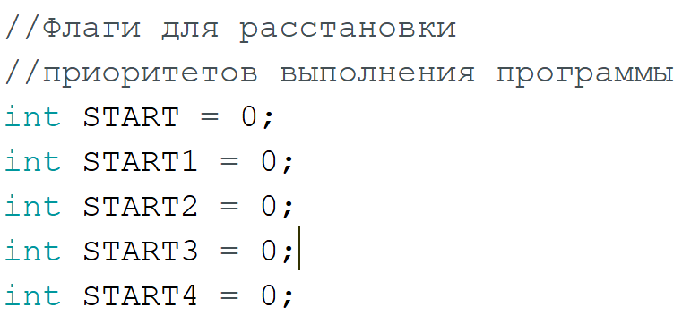
Что такое флаги и зачем они нужны?
Флаг в программировании является специальной переменной, которая используется для хранения состояния или результата определенного условия.
Он может принимать два значения: true (истина) или false (ложь).
Флаги обычно используются для контроля выполнения определенных действий в программе.
Например, если условие выполняется, то флаг устанавливается в true и определенный блок кода выполняется, в противном случае флаг остается в false и блок кода пропускается.

Slide 3
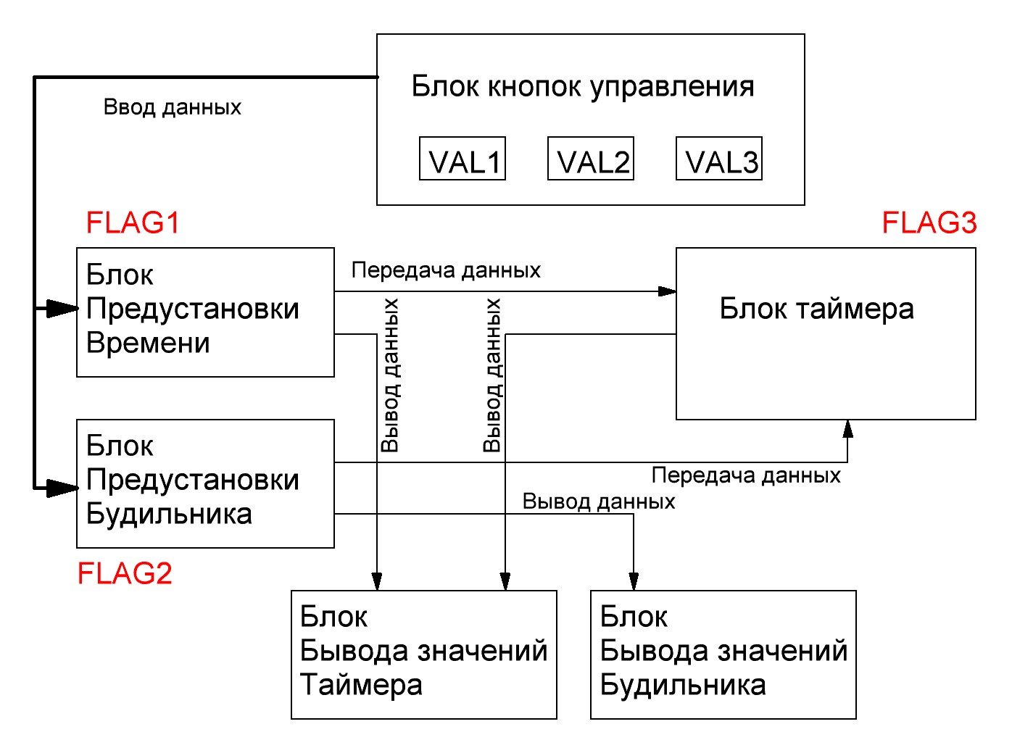
Составление алгоритма работы сложной программы
Для написания сложной программы необходимо понимать все логические взаимосвязи между блоками программы, отвечающими за разные выполняемые действия. То есть понимать как связаны между собой блок ввода данных, блок вывода, внутренние логические структуры.
Для правильной расстановки логических взаимосвязей удобно использовать графический метод описания программы – блок схему.
В нашем алгоритме есть 6 независимых блока (найдите их на блок схеме).
Эти блоки необходимо «включать» в нужный момент работы программы, что обеспечивается флагами.

Slide 4
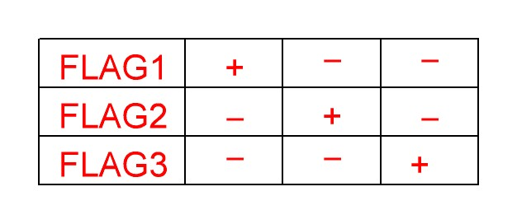
Составление алгоритма работы сложной программы
То есть блок предустановки времени будет работать лишь тогда, когда флаг 1 разрешает выполнение этого участка программы. Аналогично с флагами 2 и 3.
Можно настроить флаги таким образом, что будет работать лишь один из 3х блоков, что необходимо для корректной предустановки времени, а так же корректного вывода информации на дисплей.

Slide 5
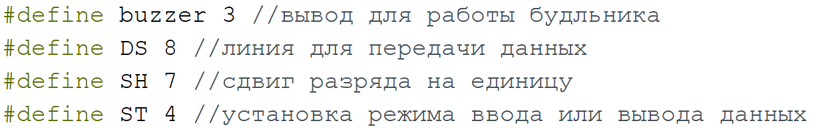
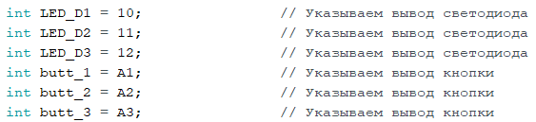
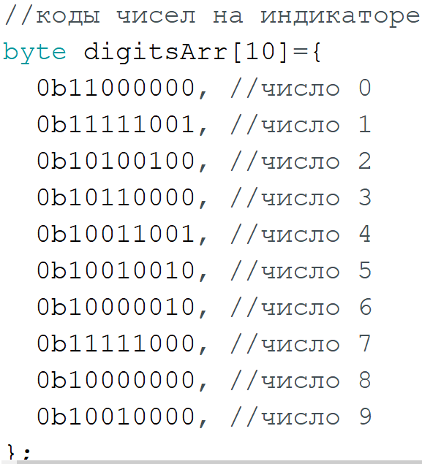
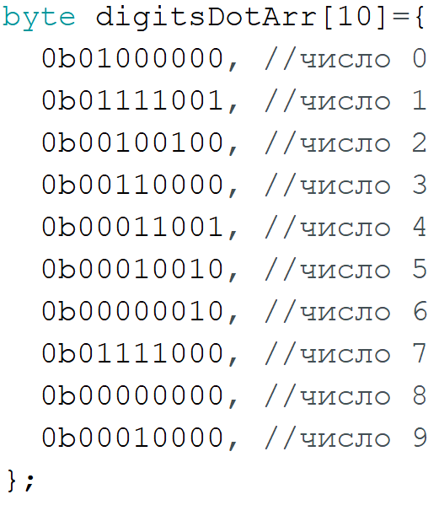


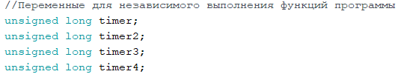
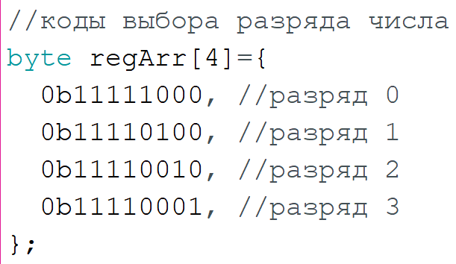
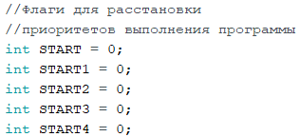

Объявим все необходимые переменные до void setup()
Для работы программы нужны глобальные переменные.
Локальные переменные
Переменные флаги
Массивы для вывода и хранения кодов чисел
Запишите все переменные в раздел до void setup()

Slide 6

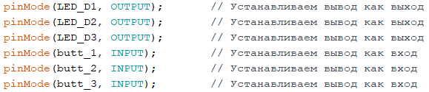
Объявим режим работы выводов void setup()
Объявим режим работы выводов в разделе void setup()

Slide 7
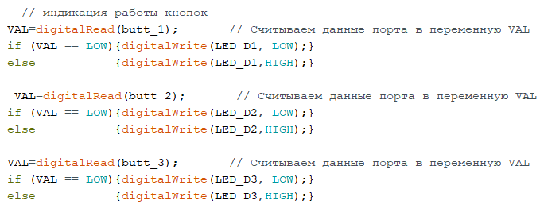

Считаем значения кнопок и запишем их в переменные в void loop()
Для того, чтобы считывать нажата ли определенная кнопка, необходимо записать ее состояние в индивидуальную переменную.
Для индикации работы кнопок будем использовать общую переменную VAL

Slide 8
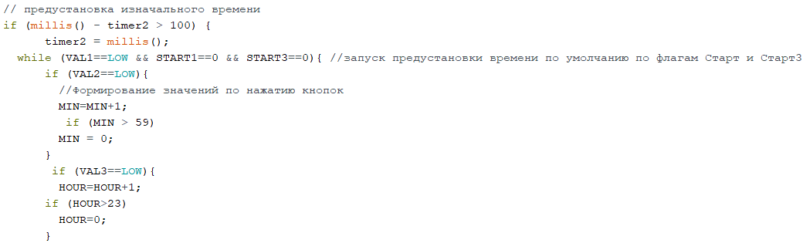
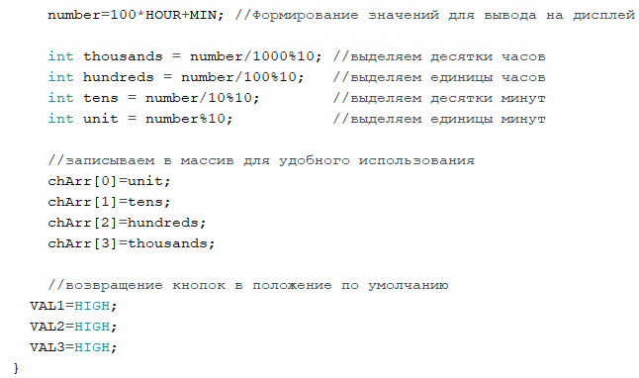
Зададим предустановку времени с остановкой таймера и выводом значений установки на дисплей
Каждый блок программы исполняется независимо друг от друга благодаря использованию функции millis(), что необходимо для реализации параллельного исполнения нескольких действий.

Slide 9
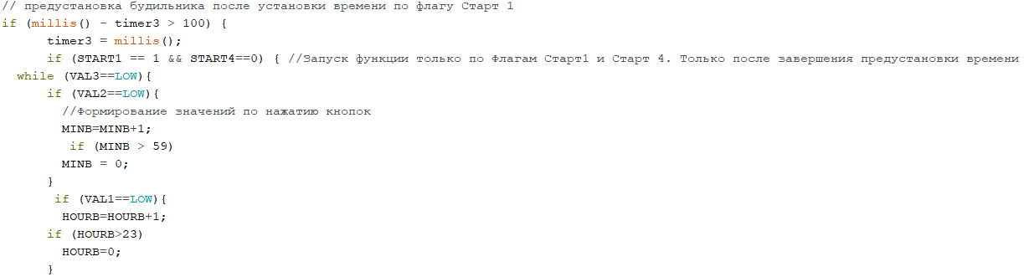
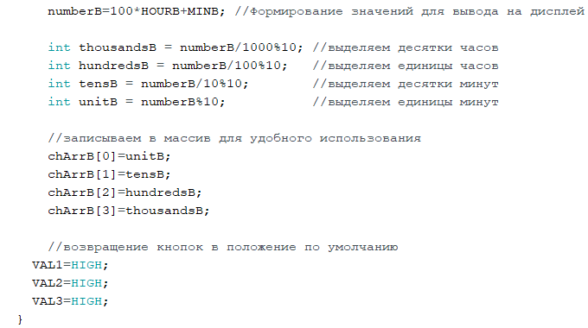
Зададим предустановку будильника с остановкой таймера и выводом значений установки на дисплей

Slide 10
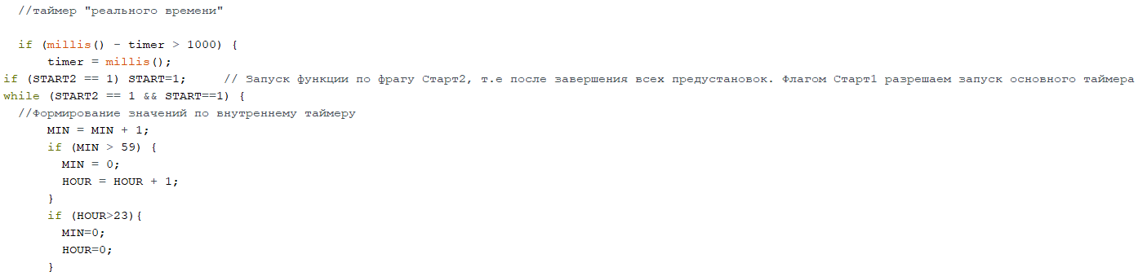
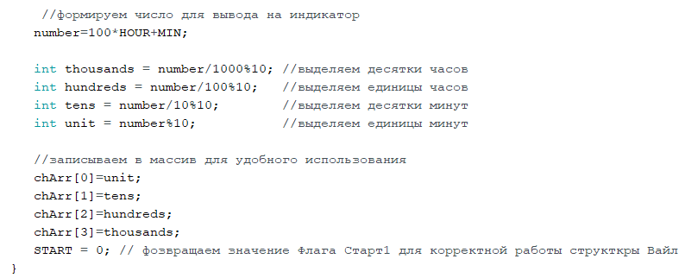
Таймер реального времени

Slide 11
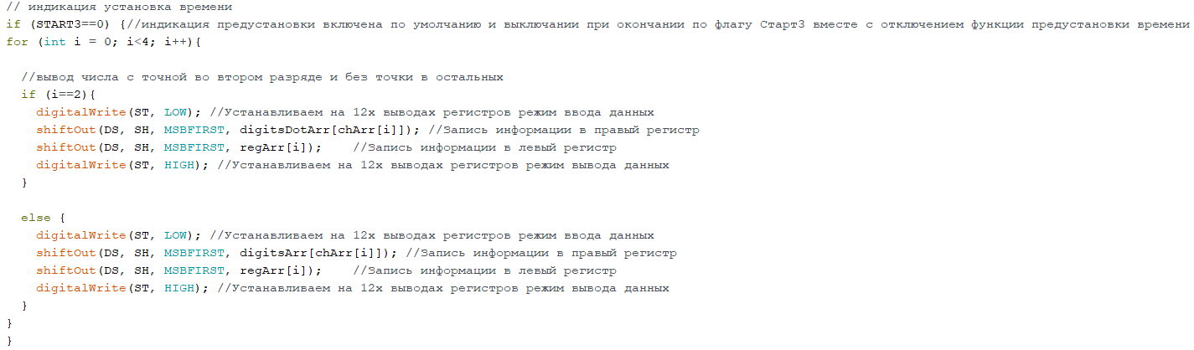
Вывод информации на дисплей 1
Так как у нас используется динамическая индикация, то одновременно можно выводить на дисплей лишь одно интересующее нас значение, в связи с чем напишем 3 вывода для 3х блоков, работающих с выводом информации на дисплей.

Slide 12
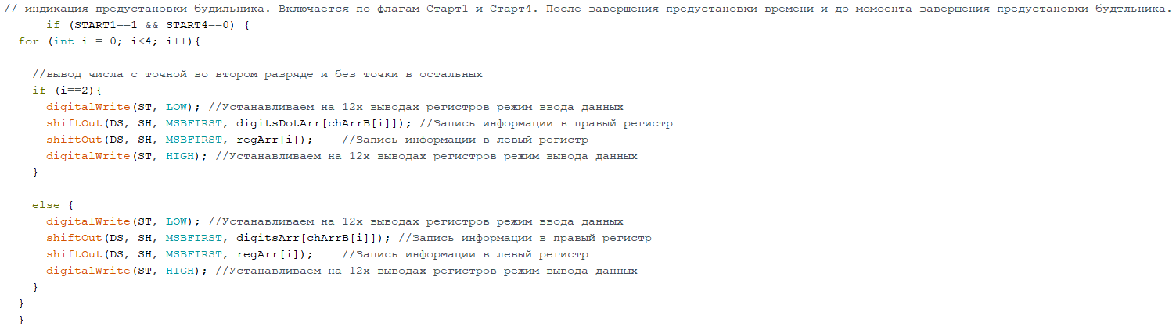
Вывод информации на дисплей 2
Так как у нас используется динамическая индикация, то одновременно можно выводить на дисплей лишь одно интересующее нас значение, в связи с чем напишем 3 вывода для 3х блоков, работающих с выводом информации на дисплей.

Slide 13
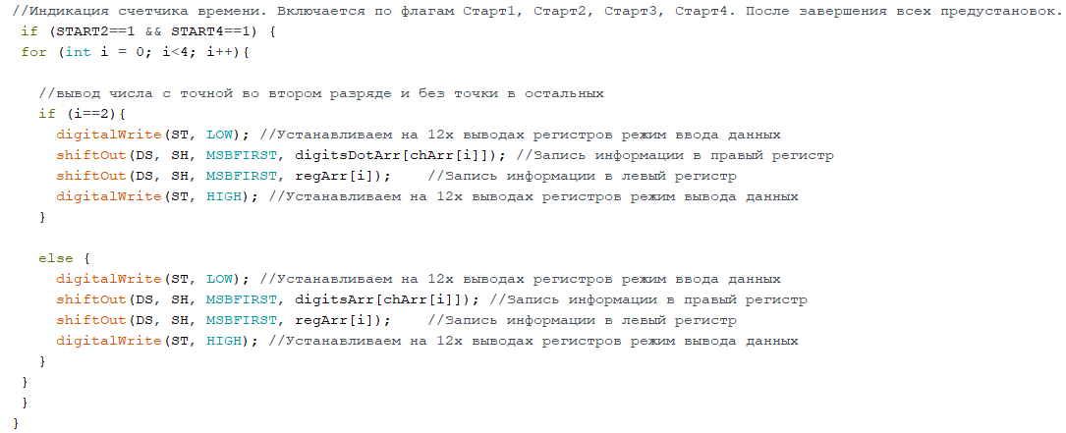
Вывод информации на дисплей 3
Так как у нас используется динамическая индикация, то одновременно можно выводить на дисплей лишь одно интересующее нас значение, в связи с чем напишем 3 вывода для 3х блоков, работающих с выводом информации на дисплей.

Slide 14
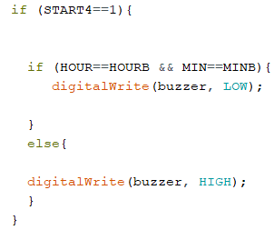
Включим будильник!

Slide 15
Готово!! Собери программу и запусти, и у тебя будут часы!!!
Спасибо за внимание!

